Slide 1
Стымулюючы занятак па матэматыцы ў 9 класе
ДУА “Дабрынская сярэдняя школа Ельскага раёна”
«Сістэмы ўраўненняў з дзвюма зменнымі
пры рашэнні тэставых заданняў»
Настаўнік Т.У. Трошка

Slide 2
Мэта:
Сфарміраваць навыкі прымянення спосабаў рашэння сістэм ураўненняў з дзвюма зменнымі пры рашэнні тэставых заданняў і экзаменацыйных задач;
Садзейнічаць развіццю творчых здольнасцей, выхаваць пачуццё адказнасці і ўзаемападтрымкі пры рашэнні;
Развіваць цікавасць да вывучэння прадмета;
Выхоўваць самастойнасць і правільнасць запісу пры выкананні тэстаў, інтарэс да вучэбнага прадмета.

Slide 3
Кітайская народная мудрасць
Раскажы – і я забуду,
Пакажы – і я запомню,
Дайце мне зрабіць самому – і я навучуся.

Slide 4
Спосабы рашэння сістэм двух лінейных ураўненняў з дзвюма зменнымі:
Спосаб складання;
Спосаб падстаноўкі;
Спосаб замены зменнай;
Графічны спосаб.

Slide 5
Графічны спосаб
у
у
у
0
1
х
0
х
0
х
1
1
Адзінае рашэнне
Не мае рашэнняў
Бясконца многа рашэнняў

Slide 6
ЦТ 2011 год
А5. Калі 4х+13=0, тады 8х+39 роўна:
-17;
17;
16;
13;
-13.

Slide 7
ЦТ 2012 год
А17. Калі , тады значэнне выразу
роўна:
12;
13;
11/7;
93/129;
1/13.

Slide 8
РТ 2 этап 2011/2012 год
А1. Адлегласць паміж пунктамі А і В, размешчаных на каардынатнай плоскасці, роўна:
3;
4;
4,5;
5;
5,5.
у
В
А
1
0
х
1

Slide 9
Фізкультхвілінка
Функцыі

Slide 10
РТ 2 этап 2008/2009 год
А4. Дадзены графік у=kх+b.
Сума k+b роўна:
;
-2;
;
8;
.
у
3
1
0
1
5
х

Slide 11
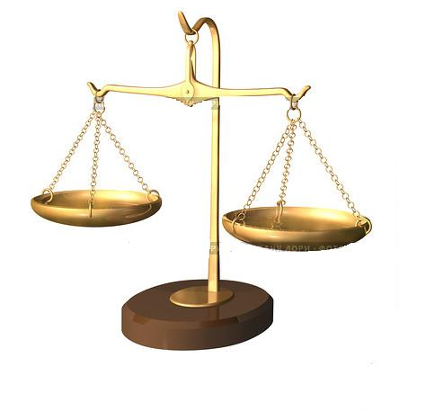
ЦТ 2012 год
А12. На адной чашы ўраўнаважаных вагаў ляжаць 3 яблыкі і 1 груша, на другой – 2 яблыкі, 2 грушы і гіра вагой 20 г. Якая вага аднаго яблыка (ў грамах), калі ўся садавіна разам важыць 780 г? Лічыце ўсе яблыкі аднолькавымі па вазе і ўсе грушы аднолькавымі па вазе.
95;
105;
100;
125;
115.
20 г

Slide 12
Рэфлексія
Выберыце варыянт, які адпавядае вашым пачуццям пасля сённяшняга занятка:
1. Я ўсё ведаю, зразумеў і магу растлумачыць іншым! (Зялёны колер) 2. Я ўсё ведаю, зразумеў, але не змагу растлумачыць іншым. (Жоўты колер) 3. У мяне засталіся пытанні. (Чырвоны колер)

Slide 13
Дзякуй усім за ўвагу!

